Slide 1
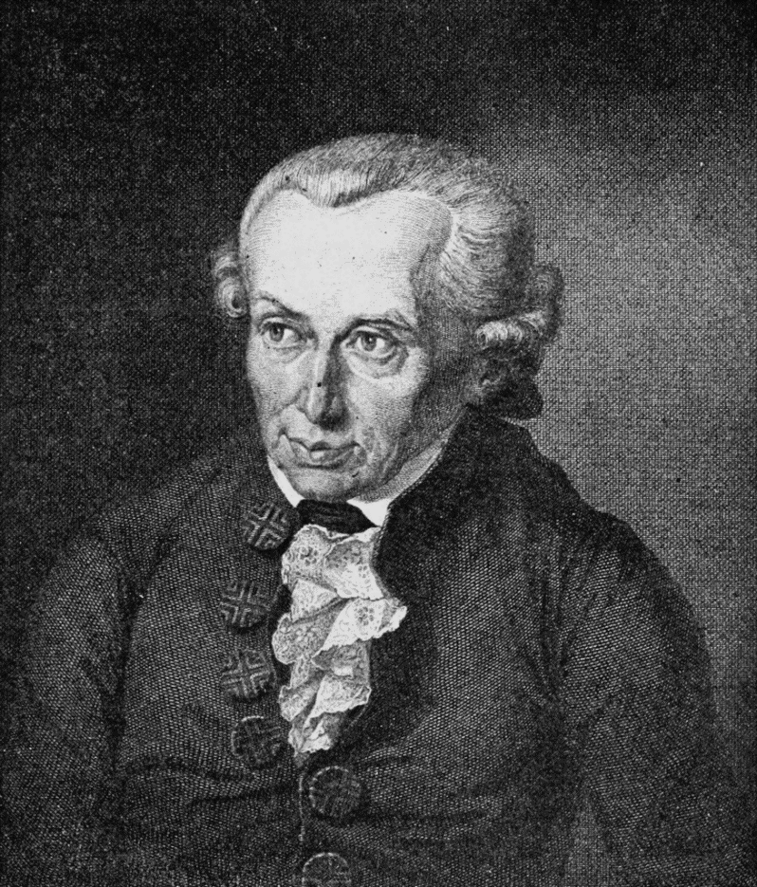
Epistemologie: Kritizismus
Immanuel Kant
(1724 – 1804)
DER KRITIZISMUS

Slide 2
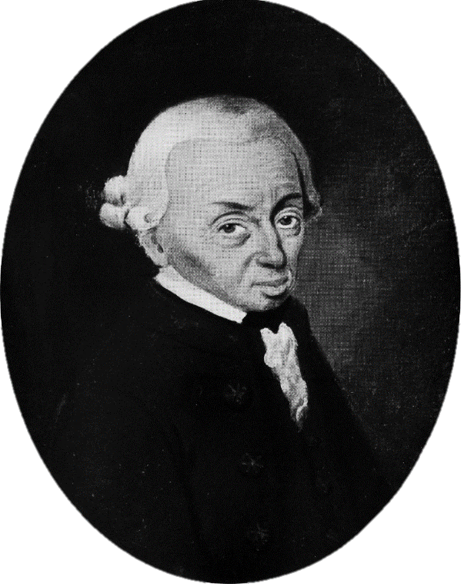
Epistemologie: Kritizismus
Deutscher Philosoph der Aufklärung
Studierte Philosophie, Naturphilosophie und Mathematik an der Albertus-Universität Königsberg
Arbeitete bis 1750 als Hauslehrer, bis er 1754 sein Studium wiederaufnahm und 1770 die Stelle eines Professors für Logik und Metaphysik in Königsberg erlangte
Die letzten Jahre seines Lebens waren geprägt durch den Konflikt mit der Zensurbehörde, da ihm die „Herabwürdigung mancher Haupt- und Grundlehren der heiligen Schrift und des Christentums“ zur Last gelegt wurde
Sein wichtigstes Werk ist die Kritik der reinen Vernunft, das er „innerhalb etwa 4 bis 5 Monaten, gleichsam im Fluge“ schrieb
Die KrV wurde als „Nervensaft verzehrendes Werk“ bezeichnet, weshalb er 1783 die Prolegomena als erklärendes Beiwerk veröffentlichte
Seine letzten Worte waren angeblich: „Es ist gut.“

Slide 3
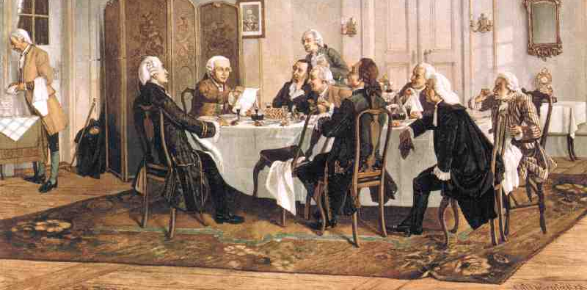
Epistemologie: Kritizismus
Ein Tag im Leben des Immanuel Kant
4.55 Uhr | Wecken durch den Diener Lampe mit den Worten: “Es ist Zeit!”
5.00 Uhr | Aufstehen. Frühstück: keines, nur zwei Tassen schwacher Tee und eine Pfeife Tabak zur Anregung des Darmes. Erstes Arbeiten in Schlafrock, Pantoffeln und Nachtmütze.
7-9 Uhr | Vorlesungstätigkeit, inzwischen in vollständiger Garderobe.
9-12.45 Uhr | Hauptarbeitszeit für die Abfassung seiner Bücher, wieder im Hausmantel.
12.45 Uhr | Umkleiden, Empfang der Tischgäste im Arbeitszimmer, wieder in vollständiger Garderobe.
13-16 Uhr | Ausgedehntes Mittagessen im Speisezimmer mit geladenen Freunden, die einzige Mahlzeit am Tag. Lieblingsspeise: Kabeljau, stets eine Flache Rotwein Medoc. Die Tafel wird eröffnet mit dem stereotypen “Nun, meine Herren!”
16 Uhr | Kant geht spazieren, immer allein, immer den gleichen Weg. Die Königsberger Bürger stellen die Uhr nach ihm.
Abends | Leichte Lektüre, bevorzugt Reisebeschreibungen.
22 Uhr | Strengste Bettruhe
Kant und seine Tischgenossen, Holzstich von Johann Conrad Jacobi, 1892

Slide 4
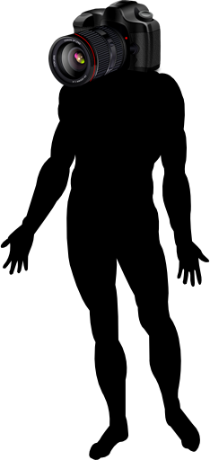
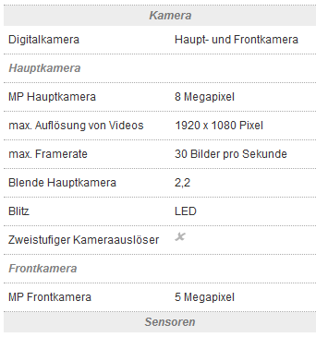
Epistemologie: Kritizismus
Der Erkenntnisapparat
Schaue dir die technischen Spezifikationen dieser Handy-Kamera an. Kannst du Aussagen über die Qualität und die Beschaffenheit der Fotos machen, noch bevor du ein Foto mit dem Handy geknipst hast?
Kennen wir den Erkenntnisapparat, können wir Aussagen über die Beschaffenheit der Erkenntnis noch vor der Erfahrung machen.

Slide 5
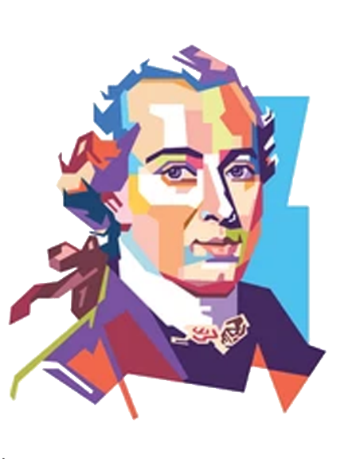
Epistemologie: Kritizismus
Der Kritizismus
Werden die Grenzen meiner Erkenntnis von der Erfahrung, die meine fünf Sinnesorgane machen, abgesteckt, oder sind die Grenzen der Erkenntnis in der Weite des Verstandes?
Diese beiden Fragen hat es in der Philosophiegeschichte schon immer gegeben; in der Zeit des 17. und 18. Jahrhunderts gab man:
Der ersten Antwort den Namen Empirismus
und der zweiten Antwort den Namen Rationalismus
Kant stellt sich nun die Aufgabe, die beiden Positionen des Rationalismus und des Empirismus miteinander zu versöhnen.
Zu diesem Zweck werden beide Positionen „kritisiert“ (Kritizismus) und die „reine Vernunft“ „untersucht“:
Kritik (griechisch krinein) = Untersuchung, nicht Angriff
Reine Vernunft = Vernunfttätigkeit, die nicht auf Erfahrung zurückgreift
Deshalb: Kritik der reinen Vernunft
(Untersuchung der menschlichen Erkenntnis durch die Vernunft, ohne Zuhilfenahme der Erfahrung)

Slide 6
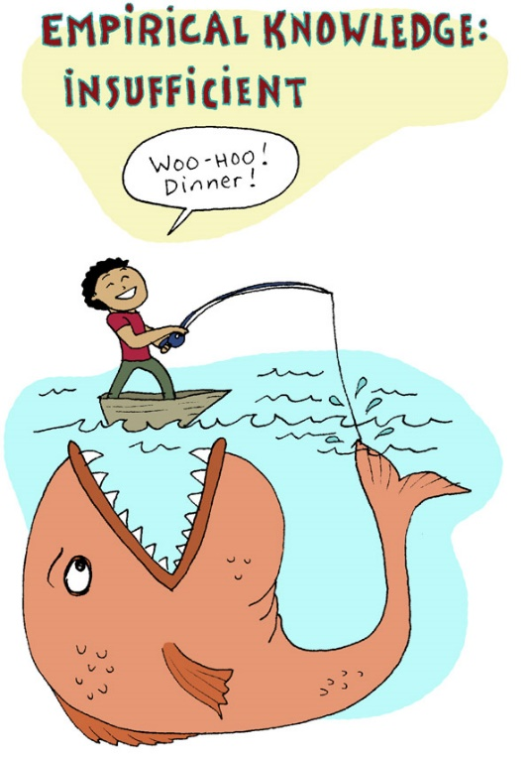
Epistemologie: Kritizismus
Die kopernikanische Wende
Bisher nahm man an, alle unsere Erkenntnis müsse sich nach den Gegenständen richten; aber alle Versuche über sie a priori etwas durch Begriffe auszumachen, wodurch unsere Erkenntnis erweitert würde, gingen unter dieser Voraussetzung zunichte.
Rationalismus und Empirismus sind mit Problemen behaftet:
Die Empiristen heben den rein passiven Charakter unseres Erkenntnisvermögens hervor. Dies führt jedoch zu einem Skeptizismus, da Einzelerfahrungen nicht zu allgemeingültigen Gesetzen führen können.
Die Rationalisten erlauben zwar apriorische Erkenntnis und somit allgemeingültige Aussagen, diese werden jedoch aus den Begriffen abgeleitet und stellen keine tatsächliche Erkenntniserweiterung dar.

Slide 7
Epistemologie: Kritizismus
Kopernikanische Wende
Man versuche es daher einmal, ob wir nicht in den Aufgaben der Metaphysik damit besser fortkommen, dass wir annehmen, die Gegenstände müssen sich nach unserer Erkenntnis richten, welches so schon besser mit der verlangten Möglichkeit einer Erkenntnis derselben a priori zusammenstimmt…
Das Objekt der Erkenntnis richtet sich nach dem Subjekt der Erkenntnis

Slide 8
Epistemologie: Kritizismus
Kopernikanische Wende
Vorher
Äquivalent
Passive Aufnahme
Wiedergabe

Slide 9
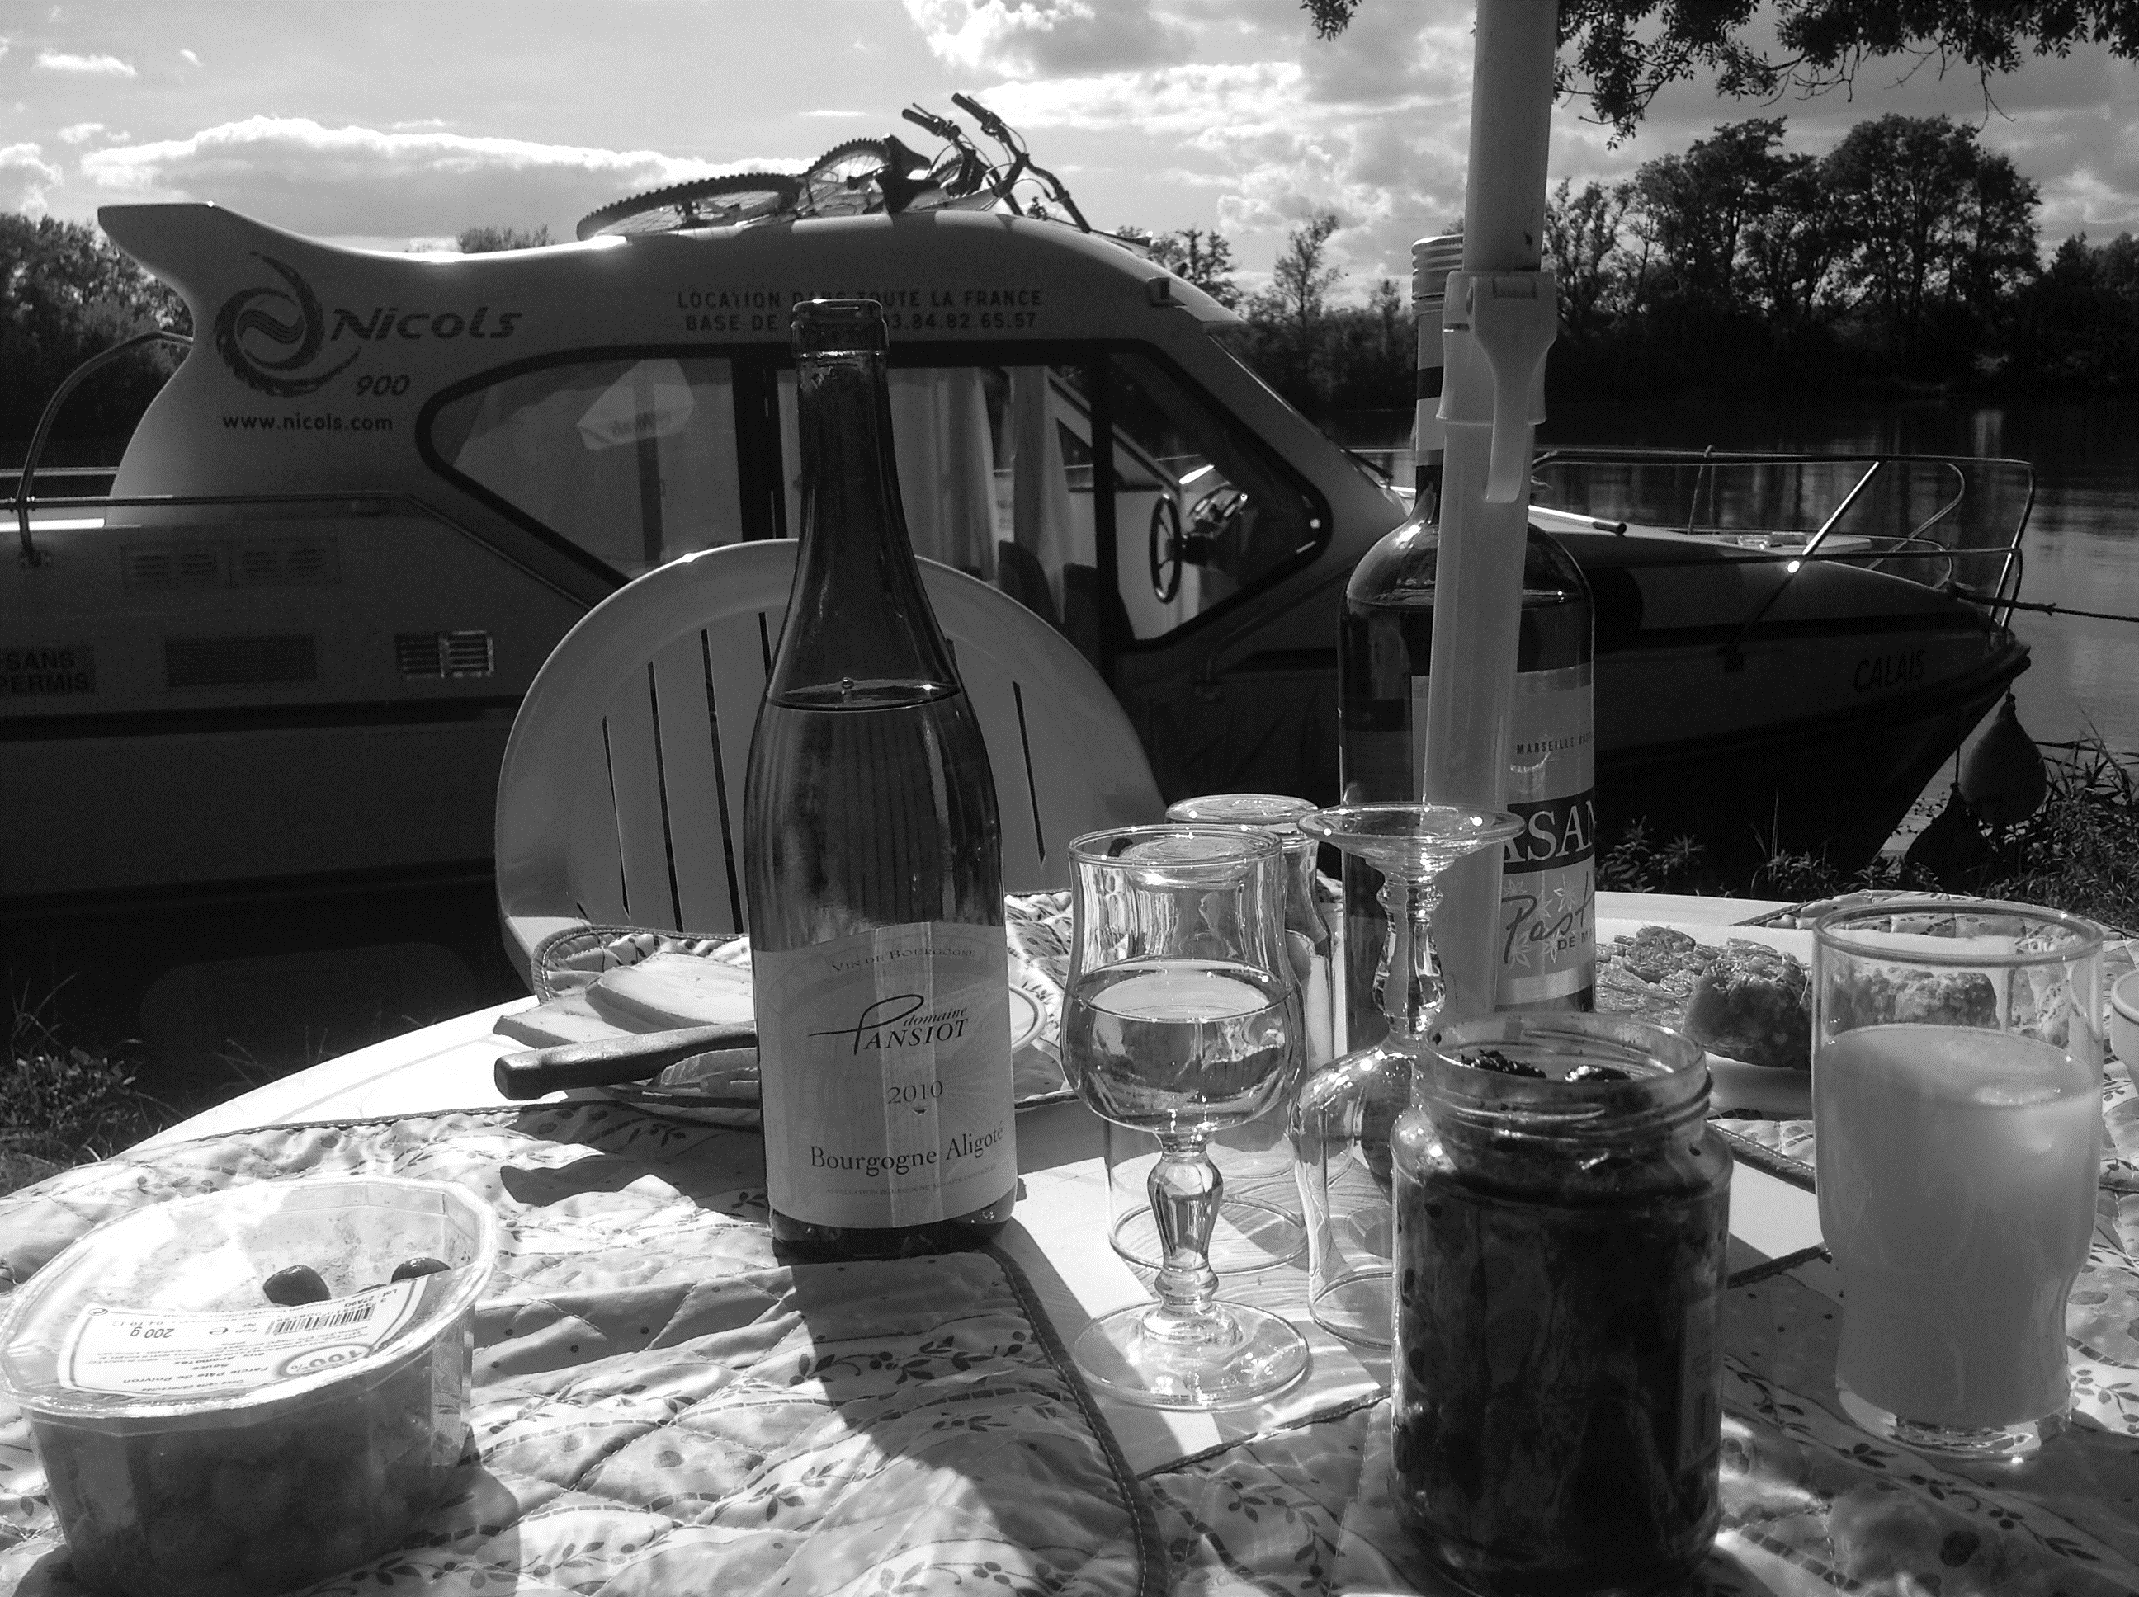
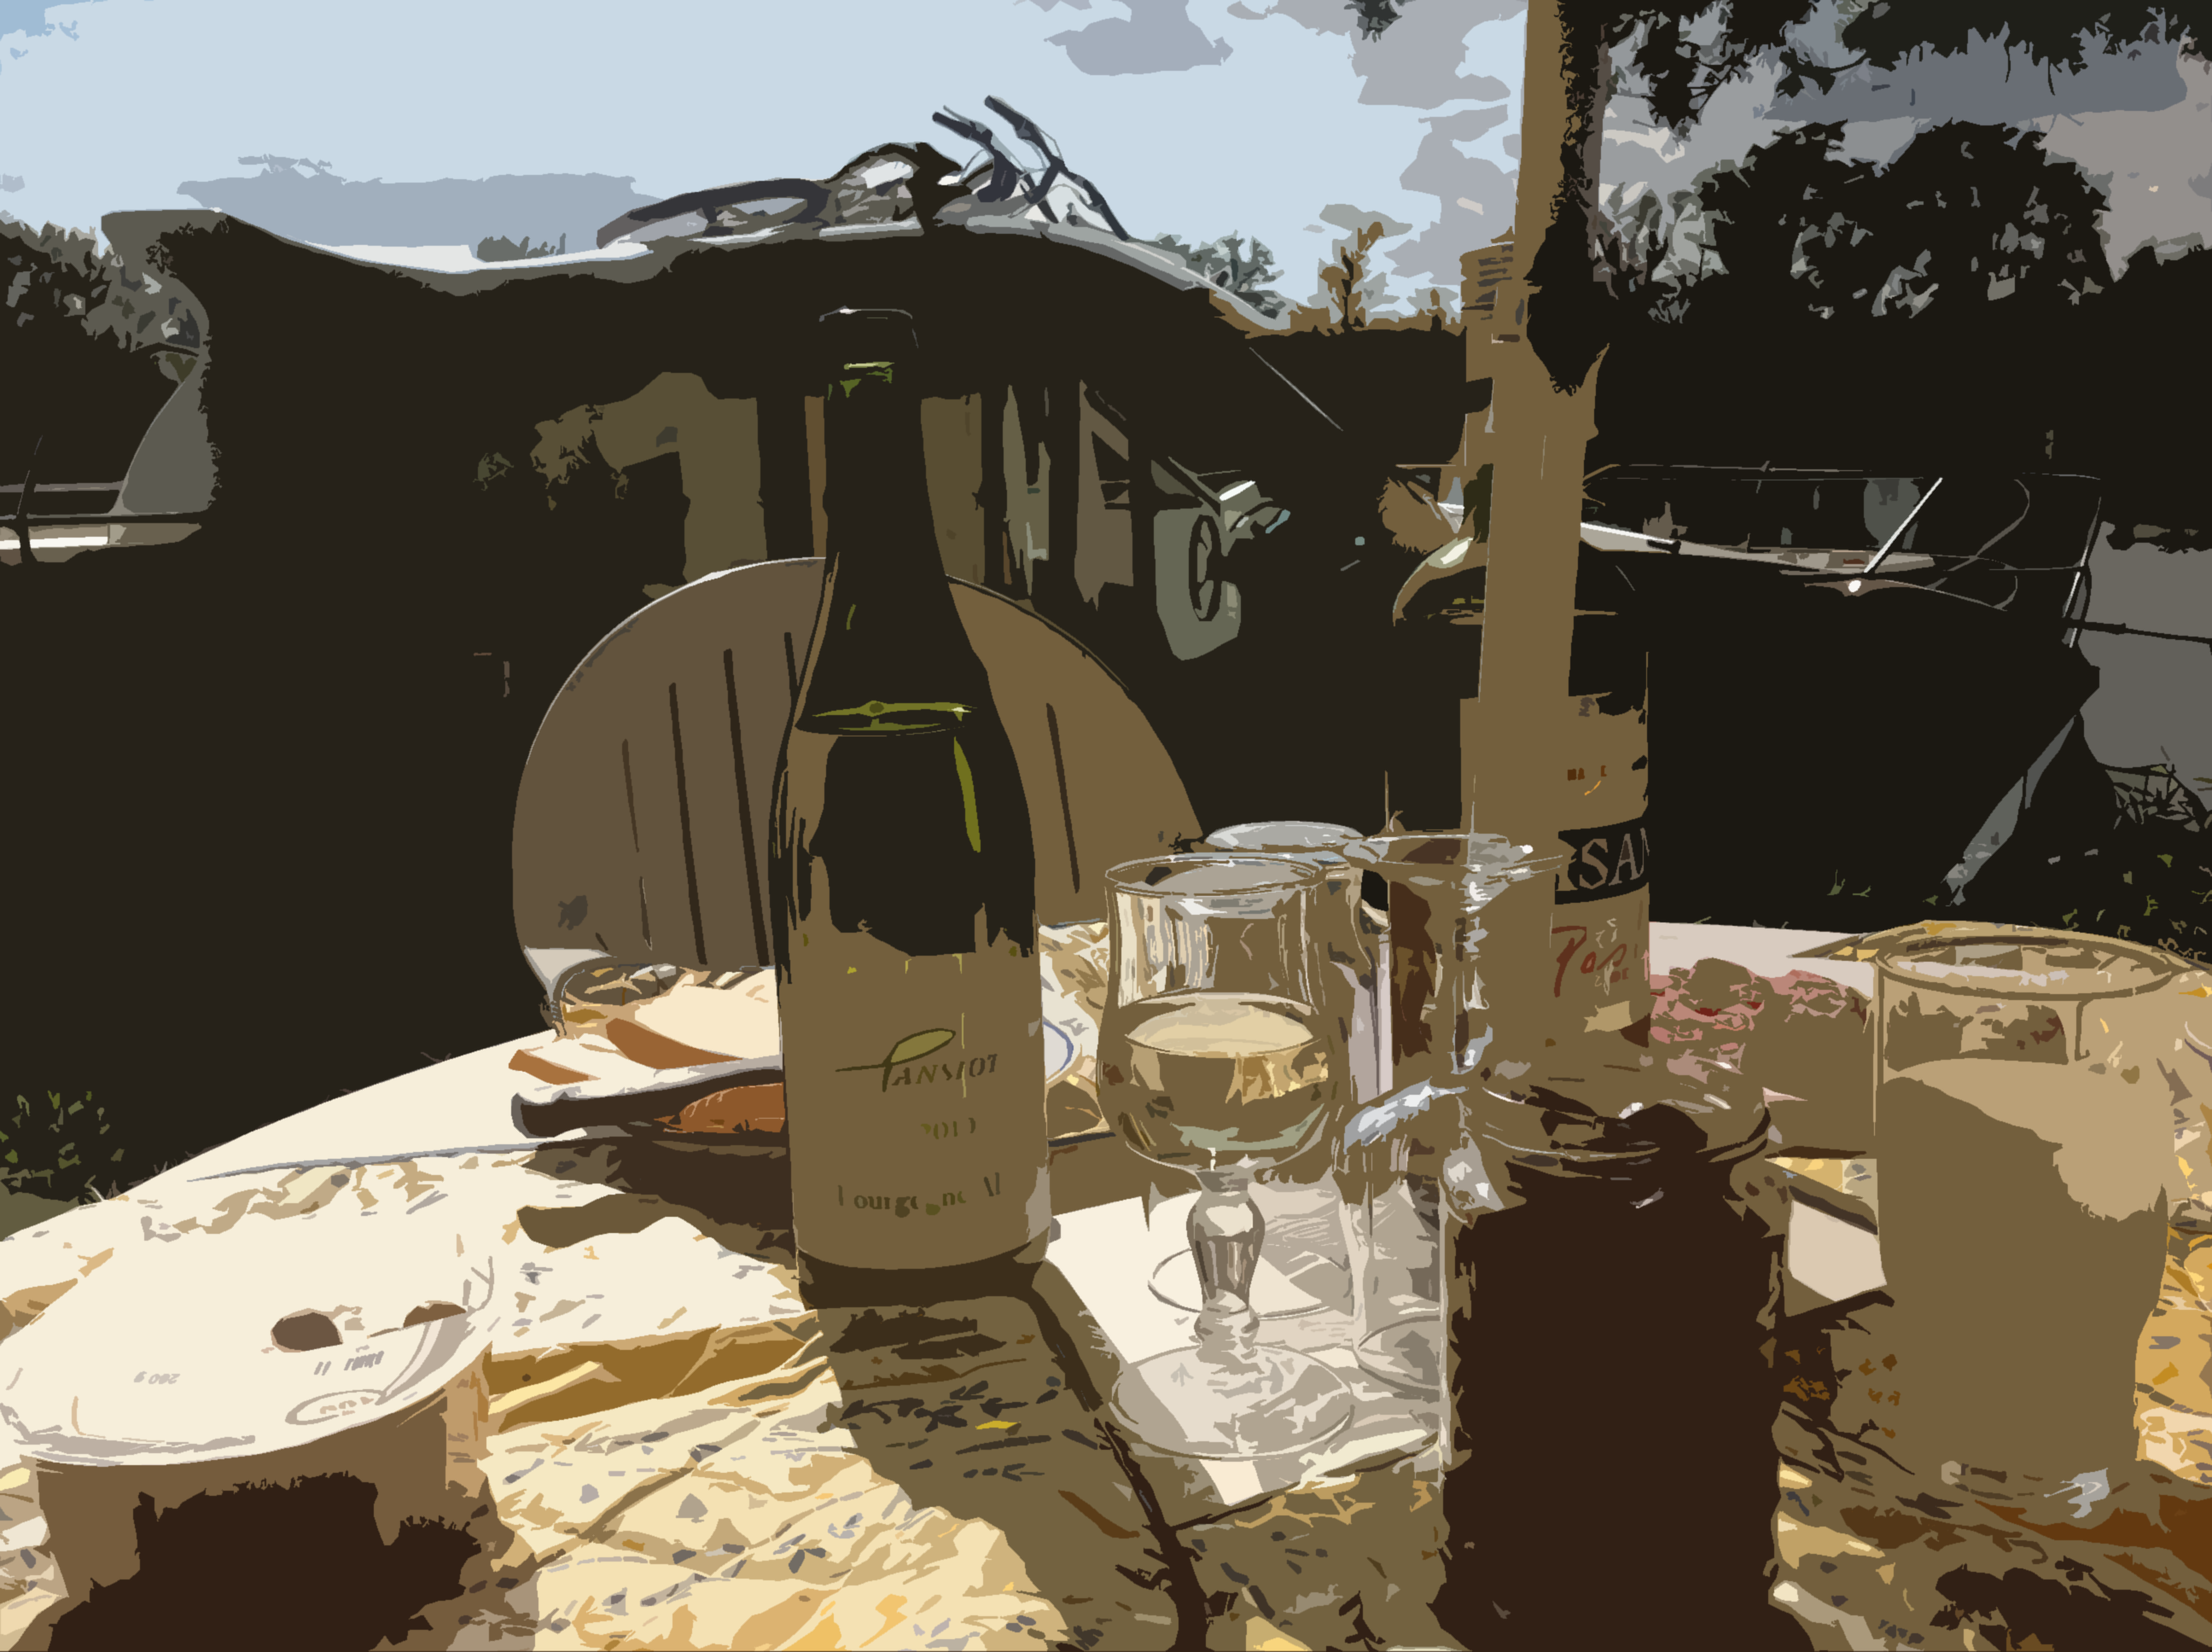
Epistemologie: Kritizismus
Kopernikanische Wende
Synthetische Urteile
a priori möglich
Nachher
Erscheinung
(Geprägt von Sinnlichkeit und Verstand)
Ding an Sich
(Bleibt uns unbekannt)
Filter
(Strukturen des erkennenden Subjektes)

Slide 10
Epistemologie: Kritizismus
Analytische Urteile
Allein Urteile mögen nun einen Ursprung haben, welchen sie wollen, oder auch ihrer logischen Form nach beschaffen sein, wie sie wollen, so gibt es doch einen Unterschied derselben dem Inhalt nach, vermöge dessen sie entweder bloß erläuternd sind und zum Inhalt der Erkenntnis nichts hinzutun, oder erweiternd und die gegebene Erkenntnis vergrößern;
Analytische Urteile = Erläuterungsurteile
Das Prädikat (Eigenschaft) ist bereits im Subjekt enthalten
Der Körper ist ausgedehnt (Alle Körper sind per Definition räumlich ausgedehnt)
Der Schimmel ist weiß (Ein Schimmel ist ein weißes Pferd beliebiger Rasse, ist also immer weiß)
Die Leiche ist tot (Leichen sind immer tot)
➔ Keine neue Erkenntnis

Slide 11
Epistemologie: Kritizismus
Synthetische Urteile
Allein Urteile mögen nun einen Ursprung haben, welchen sie wollen, oder auch ihrer logischen Form nach beschaffen sein, wie sie wollen, so gibt es doch einen Unterschied derselben dem Inhalt nach, vermöge dessen sie entweder bloß erläuternd sind und zum Inhalt der Erkenntnis nichts hinzutun, oder erweiternd und die gegebene Erkenntnis vergrößern;
b. Synthetische Urteile = Erweiterungsurteile
Das Subjekt wird um ein Prädikat (Eigenschaft) erweitert
Der Körper ist ausgedehnt (Alle Körper sind per Definition räumlich ausgedehnt)
schwer
Der Schimmel ist weiß (Ein Schimmel ist ein weißes Pferd beliebiger Rasse, ist also immer weiß)
krank
Die Leiche ist tot (Leichen sind immer tot)
kalt
➔ Neue Erkenntnis

Slide 12
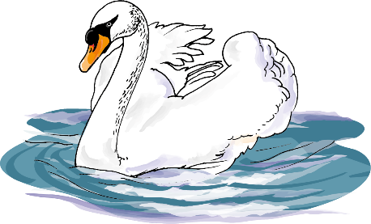
Epistemologie: Kritizismus
Synthetische Urteile a priori
Für die Vorgänger Kants sind synthetische Sätze a priori ein Unding.
Descartes räumt zwar die Existenz apriorischer Urteile ein, seine angeborenen Universalprinzipien sind jedoch rein analytisch.
Ich denke (also) bin ich.
Prädikat
Subjekt
Lockes Urteile sind zwar synthetisch, er verneint jedoch die Existenz von notwendigen apriorischen Urteilen und ist somit auf die partikulare Erfahrung beschränkt.
Das sind weiße Schwäne.
Also sind alle Schwäne weiß!

Slide 13
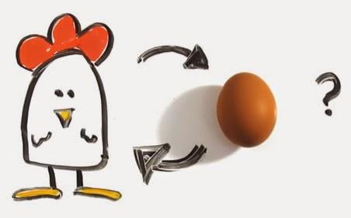
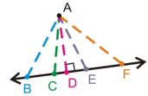
Epistemologie: Kritizismus
Synthetische Urteile a priori
Die Wissenschaften beruhen jedoch auf synthetischen Sätzen a priori, das heißt auf Sätzen, die allgemeingültig und notwendig sind und die trotzdem eine neue Erkenntnis darstellen.
Naturwissenschaften:
Ein Beispiel liefert der Kausalsatz “Alles, was geschieht, hat eine Ursache”. Im Begriffe dessen, was geschieht, liegt noch nichts von Ursache.
Geometrie:
Ebenso ist der Satz ”Die Gerade ist der kürzeste Weg zwischen zwei Punkten” ein synthetischer Satz a priori. Der Begriff Gerade enthält nichts von Größe.

Slide 14
Epistemologie: Kritizismus
Synthetische Urteile a priori
Frage:
Wie sind synthetische Urteile a priori überhaupt möglich?
Antwort: Synthetische Urteile a priori sind möglich, insofern sie sich auf die Bedingungen der Möglichkeit der Erkenntnis beziehen (kopernikanische Wende).
Erfahrungsunabhängige und allgemeingültige Aussagen, die unsere Erkenntnis erweitern, sind in Bezug auf die Bedingungen der Erfahrung selbst möglich.

Slide 15
Epistemologie: Kritizismus
Sinnlichkeit und Verstand
Empiristisches
Element
Kant behauptet, dass alle Erkenntnis mit der Erfahrung anfängt. Die Erkenntnis beginnt damit, dass unser Sinnesapparat Eindrücke aus der Außenwelt aufnimmt.
Rationalistisches
Element
Andererseits lehnt Kant die empiristische These ab, dass unser Geist leer sei. Nicht alle Erkenntnis stammt aus der Erfahrung.
Das menschliche Erkenntnisvermögen umfasst, laut Kant, zwei Ebenen:
a) die Sinnlichkeit ist die Fähigkeit, mit unseren Sinnen Eindrücke oder „Anschauungen“ aufzunehmen.
b) der Verstand ist die Fähigkeit, in Begriffen zu denken, das heißt Gegenstände zu denken (mit denen ich die Anschauungen verbinde) und die Begriffe zu Urteilen zu verbinden.

Slide 16
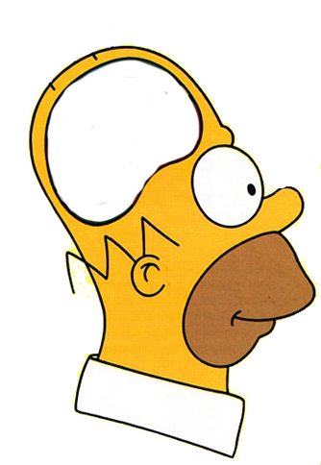
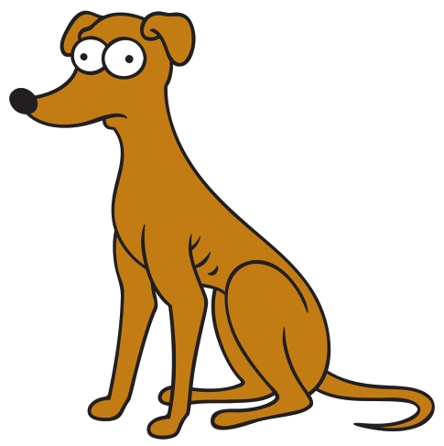
Epistemologie: Kritizismus
Sinnlichkeit und Verstand
«Ohne Sinnlichkeit würde uns kein Gegenstand gegeben, und ohne Verstand keiner gedacht werden.
Gedanken ohne Inhalte sind leer, Anschauungen ohne Begriffe sind blind.»
Gedanken ohne Inhalte sind leer
pes

Slide 17
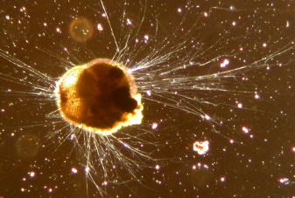
Epistemologie: Kritizismus
Sinnlichkeit und Verstand
«Ohne Sinnlichkeit würde uns kein Gegenstand gegeben, und ohne Verstand keiner gedacht werden.
Gedanken ohne Inhalte sind leer, Anschauungen ohne Begriffe sind blind.»
Anschauungen ohne Begriffe sind blind
Gedanken ohne Inhalte sind leer
Foraminiferen (Foraminifera),
sind einzellige Seelebewesen.

Slide 18
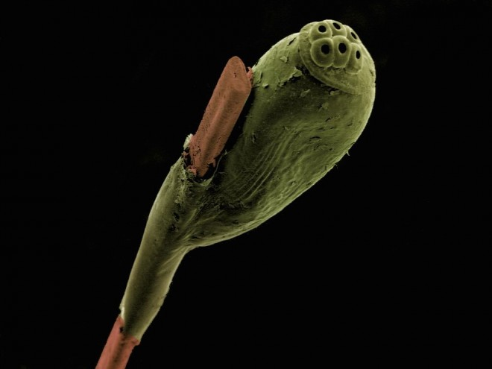
Epistemologie: Kritizismus
Sinnlichkeit und Verstand
«Ohne Sinnlichkeit würde uns kein Gegenstand gegeben, und ohne Verstand keiner gedacht werden.
Gedanken ohne Inhalte sind leer, Anschauungen ohne Begriffe sind blind.»
Gedanken ohne Inhalte sind leer
Anschauungen ohne Begriffe sind blind
Eine Kopflaus

Slide 19
Epistemologie: Kritizismus
Sinnlichkeit und Verstand
Die Sinnlichkeit
Die Sinnlichkeit führt uns eine Mannigfaltigkeit von Eindrücken zu, die vorerst ungeordnet und chaotisch sind.
Daneben besitzen wir zwei apriorische Formen der Sinnlichkeit, die wir dem Rohstoff der Sinnlichkeit einprägen. Es sind: Raum und Zeit.
Die Funktion dieser Formen besteht darin, die Empfindungen miteinander zu verbinden. Auf diesem Wege entstehen Anschauungen.
➔ Über Raum und Zeit sind synthetische apriorische Urteile möglich!
z.B. Raum: Die Gerade ist der kürzeste Weg zwischen zwei Punkten
z.B. Zeit: Das Wasser kocht erst nachdem es erhitzt wurde

Slide 20
Epistemologie: Kritizismus
Sinnlichkeit und Verstand
b. Der Verstand
„Anschauungen ohne Begriffe sind blind. Es fehlen noch die Verstandesbegriffe, die die Anschauungen verständlich machen
Begriffe haben eine doppelte Funktion: Sie leisten Synthesis (Verknüpfung) und Bestimmung zugleich. Die Anschauungen werden durch die Begriffe bestimmt.
Auch der Verstand besitzt eine Reihe von apriorischen Formen. Kant nennt diese Formen Kategorien. Die Kategorien sind apriorische Denkschemata.
➔ Über die Kategorien des Verstandes sind synthetische apriorische Urteile möglich!
z.B. Kausalität: Keine Ursache ohne Wirkung
z.B. Einheit: Dies ist ein Schreibstift (im Gegensatz zur Vielheit)

Slide 21
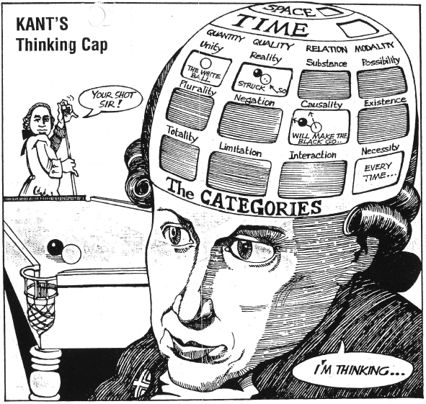
Epistemologie: Kritizismus
Sinnlichkeit und Verstand
Kant gibt Hume Recht, wenn dieser sagt: ich kann keine sinnliche Empfindung der « Kausalität » an sich haben.
Aber er fügt hinzu: Die « Kausalität » ist Teil unseres Verstandes und lässt uns die Welt so verstehen.

Slide 22
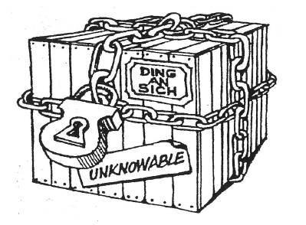
Epistemologie: Kritizismus
Erscheinung und Ding an Sich
„ […] folglich wir von keinem Gegenstand als Dinge an sich selbst, sondern nur so fern es Objekt der sinnlichen Anschauung ist, d. i. als Erscheinung, Erkenntnis haben können […]“
Definition:
Ding an sich: Der Gegenstand, wie er ohne die apriorischen Formen von Sinnlichkeit und Verstand ist.
Erscheinung: Der Gegenstand, wie er uns, geprägt von den apriorischen Formen von Sinnlichkeit und Verstand, erscheint.
Konsequenz:
Ohne die apriorischen Formen unseres Erkenntnisvermögens, können wir keine Gegenstände wahrnehmen.
Die Dinge an sich bleiben uns also verborgen.
Wir erkennen nur ihre Erscheinungen.

Slide 23
Epistemologie: Kritizismus
Kopernikanische Wende
Synthetische Urteile
a priori möglich
Nachher
Erscheinung
(Geprägt von Sinnlichkeit und Verstand)
Ding an Sich
(Bleibt uns unbekannt)
Filter
(Strukturen des erkennenden Subjektes)
„ […] folglich wir von keinem Gegenstand als Dinge an sich selbst, sondern nur so fern es Objekt der sinnlichen Anschauung ist, d. i. als Erscheinung, Erkenntnis haben können […]“

Slide 24
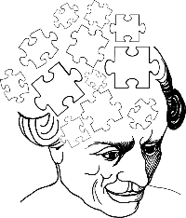
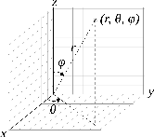
Epistemologie: Kritizismus
Vernunft
Sinnlichkeit
Verstand
Empfindung
Raum
Kategorien
Zeit
Anschauung
Erscheinung
Ding an sich
Apriorische Formen
der Anschauung
Apriorische Formen
des Verstandes

